Slide 1
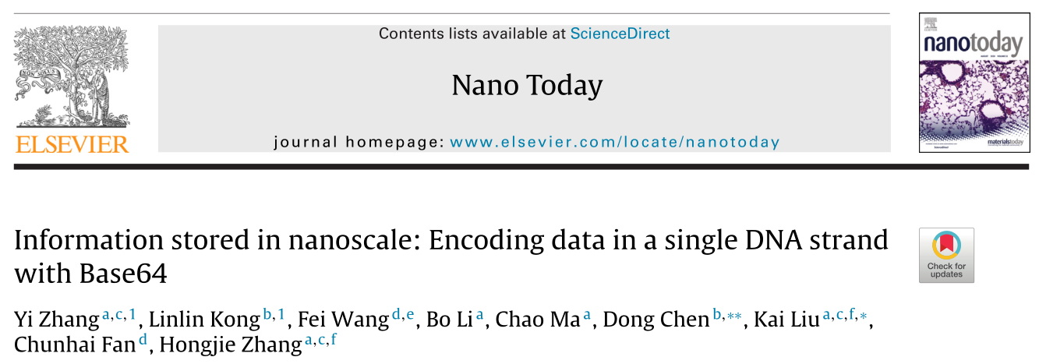
以纳米级存储的信息：使用 Base64 将数据编码到单个 DNA 链中

Slide 2
摘要：
DNA作为一种存储介质因其高存储密度而具有巨大的潜力，但产生的冗余限制了这种潜力。引入较少的纠错以充分提高 DNA 的存储密度仍然是一项重大挑战。为了解决这个问题，我们开发了一种优化的 Base64 方法，因此我们在 DNA 单链中实现了 1.77 bits/nt 的高比存储密度。该策略通过Base64编码、编码重构和平衡、数据映射等方法，将一些随机文本信息编码到DNA序列中，合成相应的DNA分子。然后将其插入到一个圆形质粒中进行长期信息存储。当它在细菌中转化时，这也特别适用于指数级的信息复制。在转码过程中引入平衡码，有效地控制了GC含量和连续的碱基重复，对降低编码后DNA合成和测序的错误率具有重要意义。此外，圆形质粒平台提高了存储稳定性和测序精度。因此，我们的方法实现了稳健和高效的存储和数字数据的准确读出。

Slide 3
介绍：
当今的信息爆炸以指数级的速度产生数字数据，对高密度和长期数据存储提出了重大挑战。目前的主流存储介质，如磁介质、光介质和固态介质，由于其二进制编码每位只有“1”或“0”，存储密度有限，存储的数据在一个世纪甚至更短的时间内无法恢复。为了应对这一挑战，DNA作为一种强大的遗传信息载体在自然界中进化了数十亿年，似乎是一种有前途的存储媒体。DNA作为数字存储载体具有存储密度超高、稳定性强、能源成本低、易于复制和可操作等优点。有4个基本核苷酸，A、T、C和G，每个核苷酸可以存储2位信息，是传统存储介质存储密度的两倍。一旦数据存储在 DNA 中，就可以以高速和低能源成本创建丰富的转录本，并且 DNA 序列在数千年后仍然可恢复和准确。因此，利用DNA分子存储信息变得越来越有利和紧迫。
在过去的几年里，DNA 被认为是下一代存储的有希望的候选者。 Clelland [6] 开发了一种将信息存储在 DNA 微点中的方法，这也为信息加密提供了一种可能的方式。Carter 及其同事 [5] 利用聚合酶链式反应 (PCR) 和 DNA 序列分析，成功地证明了三元密码的存储和恢复。2012年，Church[7]和Goldman[8]在DNA中引入了寻址喷泉块(addressing fountain block)，实现了将长比特流分割成更小的信息段。这减少了DNA合成和测序的误差，从而允许存储大规模的数字数据。最近，Erlich[9]和同事开发了一种新的编码策略，叫做DNA喷泉。这使得无限的数据检索和高物理密度成为可能。这些工作在以DNA为存储介质的数字数据的存储和恢复方面取得了很大的进展，并展示了其优势，尤其是保真度和存储容量。然而，DNA存储的应用也面临着一些挑战，如编码解码算法复杂[9-15]，信息索引和存储[16]困难，DNA合成和测序的错误率不可预测[17-25]等。例如，引入的错误修正冗余限制了DNA存储的利用效率，导致最终的逻辑密度小于2比特/核苷酸。此外，为了增加纠错能力，算法变得越来越复杂，导致DNA合成和测序过程的困难。新算法的创新，以减少恢复误差和增加最终的逻辑密度，仍然是一个巨大的挑战。

Slide 4
在这里，我们演示了一种用于 DNA 介导存储的简洁算法。考虑到数字数据的扩展性和复杂性，选择了Base64而不是Base32。选择一些随机文本信息作为例子，编码成一个长的 DNA 序列。 Base64 编码、代码重塑和平衡以及数据映射都参与了这个过程。通过平衡代码，开发的算法导致适当的 GC 含量并减少 DNA 链中的连续碱基重复。从而降低了DNA合成和测序过程中的错误率。有趣的是，编码的 DNA 信息存储在圆形质粒平台中。下一步，通过Illumina MiSeq测序成功实现了对DNA信息的解码。通过这种策略，我们使用 DNA 大分子实现了高保真存储和恢复。实现了 1.77 位/核苷酸的特定存储密度，优于其他 DNA 介导的存储系统。因此，这些结果为 DNA 介导的数字存储的发展提供了新的潜力。

Slide 5
实验、结果和讨论：
DNA数字数据存储主要包括四个步骤：将数字信息编码成DNA序列、合成DNA序列、存储DNA信息、通过测序恢复DNA信息。受限于 DNA 技术，尤其是 DNA 测序技术，需要合适的编码算法来避免连续碱基重复，即均聚物，例如TTTT（连续三个以上相同的核苷酸）。CG内容也应该控制得当。Illumina MiSeq 是当今最准确的测序技术，无法正确读出 DNA 均聚物序列。而高CG含量可能会导致氢键断裂和变性困难，导致DNA测序覆盖率有偏差。因此，如图 1 所示，开发了一种基于 base64 代码的编码算法，以降低均聚物的可能性并将 CG 含量控制在 50% 左右。

Slide 6
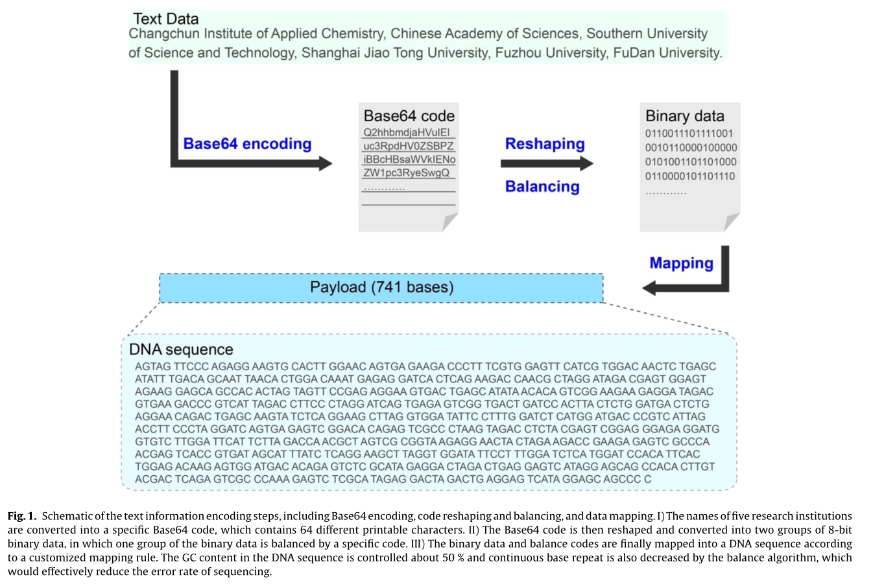
编码算法包括三个步骤：
i）将文本信息转换为Base64编码，其中包含64个不同的可打印字符；
II) 将Base64代码整形转换为两组8位二进制数据，其中一组由特定代码平衡；
III)混合编码适用于根据定制的映射规则将平衡码和二进制码映射成DNA序列。 DNA序列中的均聚物和GC含量由平衡码和自定义映射规则控制，有效降低测序错误率。

Slide 7
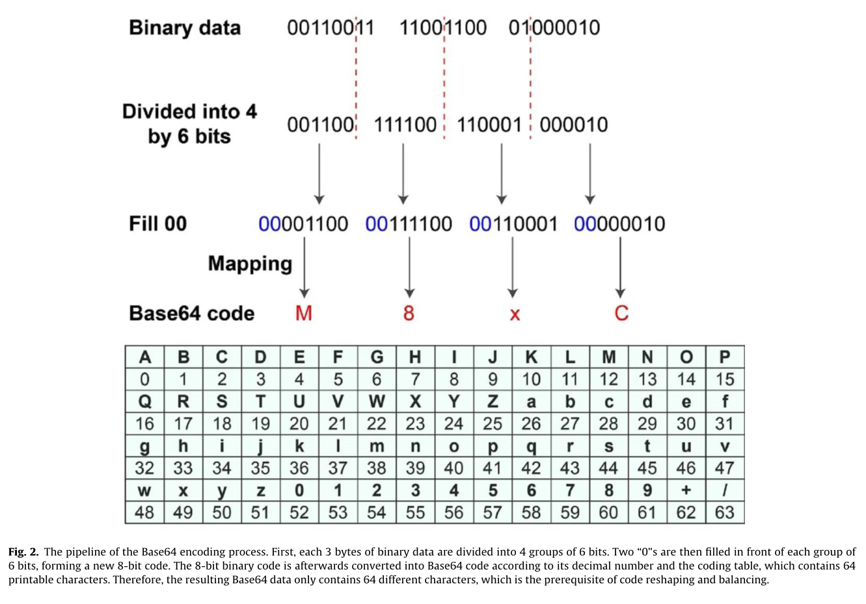
Base64 编码过程的流程如图 2 所示。使用在线编译器（讨论 S1 中显示的网站）将五个研究机构的名称转换为二进制数据流。为了对二进制流进行编码，将每 3 字节的二进制数据（共 24 位）分为 4 组，每组包含 6 位。然后在每组的前面添加两个“0”，形成一个新的 8 位代码。将8位二进制码根据其十进制数和Base64编码表(表S1)转换成单个字符。因此，每3个字节的数据被编码成4个字节的Base64编码。生成的Base64数据只包含64个不同的字符，可以在不同的系统之间可靠地传输。在编码过程中，为了在二进制码前端填充“0”，需要进行数据放大。与base16或base32相比，Base64方法产生的数据放大较小。此外，由4个“1”和4个“0”排列而成的平衡序列对于形成8位平衡二进制码很重要。在这种情况下，最多只能构建70种排列，所以我们选择base64方法作为本次工作的编码方法。

Slide 8
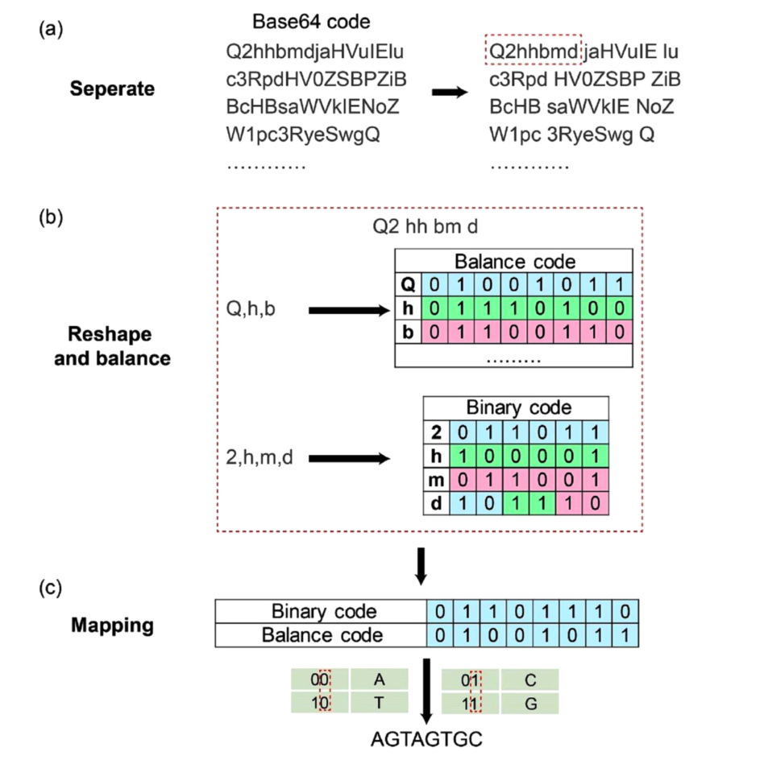
获得的Base64码被分成7个字符的组，如图3A所示。在每组中，第1、第3和第5个字符根据自定义平衡代码表（表S2）转换为8位平衡代码，其中每个代码包含四个“1”和四个“0”。第2、第4、第6和第7个字符根据Base64代码表转换回6位二进制代码，消除前两个“0”，第7个字母分为3组，每组2位，每个2位添加在第2、4和第6个字符的末尾，最多填充8位，如图3B所示。从第2、第4、第6和第7个字符整形的二进制代码和从第1、第3和第5个字符获得的平衡代码被重新组织为两行。根据定制的映射规则将两行的每一列映射为DNA序列，即分别将｛00、10、01、11｝转换为｛A、T、C、G｝，如图3C所示。通过这种混合编码，只有当“1”出现在第二行（平衡码）中时，才会映射“C”或“G”，而“1”在平衡码中出现的概率为50%。平衡码的引入使得原始文件得以放大，但它导致了核苷酸存储空间的浪费。因此，我们只是在两行映射中分别引入了一个平衡代码，另一个是重新成形的二进制代码。与在每个映射组中引入两个平衡码相比，一个平衡码和一个二进制码可以节省约 0.6 nt/char。

Slide 9
为了测试编码算法的性能，使用上述开发的算法将五个研究机构名称的输入数据（185字节的文本信息）编码为741个核苷酸的长DNA序列。编码程序的细节如讨论S1所示。由于A、T、G和C的概率是随机的，均聚物的概率非常低，这一点由获得的DNA序列直接证明。EcoR I和Xho I限制性内切酶位点被设计为分别添加在靶DNA序列的两端，形成753个核苷酸的插入元件（图4）。然后通过固相法和酶连接制备DNA序列。合成后，753个核苷酸通过EcoRI和XhoI互补位点插入到圆形pGH质粒中，作为储存平台，提高DNA序列在储存期间的稳定性。为了从DNA序列中读取信息，Illumina MiSeq对整个质粒进行了两次测序，一次来自M13（+）引物（正向测序），另一次来自于M13（-）引物（反向测序），确保了测序的准确性。我们从正向测序中获得了总共825个核苷酸，从反向测序中得到了834个核苷酸，这两个核苷酸都包含整个有效载荷部分，如图S1所示。对比正向和反向序列，两个测序结果显示100%一致的DNA序列和185*8\/834=1.77位/核苷酸的比密度。最终GC含量为49.3%，位于45%-55%的理想范围内。此外，质粒作为DNA数字数据存储平台的引入也特别适用于在细菌中转化时以指数速率进行的高效信息复制。为了研究我们策略的稳健性，我们将该质粒转化到大肠杆菌中，并监测细菌的光密度9小时（图4b）。S形曲线显示了系统中的稳健质粒和7小时内的指数增长复制。与其他DNA介导的数字存储方法（表S3）相比，目前的Base64策略显示出有吸引力的存储特性，特别是逻辑密度高于其他报告方法。我们开发了一种防止错误而不是纠错的特定方法，适合释放纠错占用的存储空间。质粒支架对于双向测序的准确性非常重要，双向测序是一种自我检查。与基于短寡核苷酸的策略相比，信息编码DNA链的长度延长，同时寻址块减少。在这种情况下，我们方法中的每个核苷酸都可以完全用于信息存储。此外，基于质粒的支架在测序准确性、数据稳定性和数据复制方面具有优势。因此，Base64算法有利于确保数据传输存储的高精度和高存储密度。

Slide 10
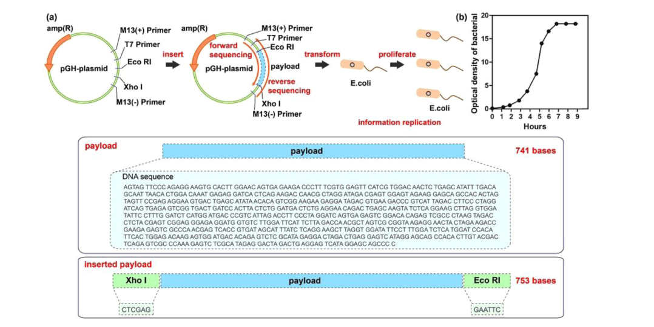

Slide 11
结论：
Base64算法的范例在DNA分子中执行。使用Base64编码算法将计算机中存储为二进制流的一些随机文本信息映射到DNA序列中，该算法将“0”和“1”的二进制数据转换为A、T、C和G的四元编码核苷酸。由平衡码和重塑二进制码组成的混合编码作为一种防错策略，其适于将CG含量控制在约50%并减少DNA序列中连续碱基的重复。引入圆形质粒作为长期存储DNA介导的数字数据的支架。正向和反向测序结果给出了编码DNA序列的100%一致性。实现了1.77位/核苷酸的高比逻辑密度，与其他报道的方法相当，甚至更高。因此，基于Base64算法构建了一种稳健的DNA介导数字数据存储策略，并通过加载数据的细菌增殖进行了验证。同样重要的是，所开发的方法兼容文本和图形信息存储，也适用于视频和音频文件。因此，它为实际的数字存储和其他技术应用提供了巨大的潜力。将现有的四个核苷酸A、T、C和G扩展到六个和八个核苷酸，包括合成核苷酸[26–28]，将进一步显著增加基于DNA的存储密度。可以实现3比特/核苷酸的理论最大逻辑存储密度。关于非天然DNA分子中的数据读出，基于纳米孔的测序技术的进展也很重要[29,30]。此外，新索引方法的开发，如DNA分子工程框架的引入[31–36]，将进一步促进多维高密度存储。

